Slide 1

UBND QUẬN DƯƠNG KINH TRƯỜNG TIỂU HỌC ANH DŨNG
Bài 18: BƯỚC MÙA XUÂN
Tiết 1+2: Đọc

Slide 2

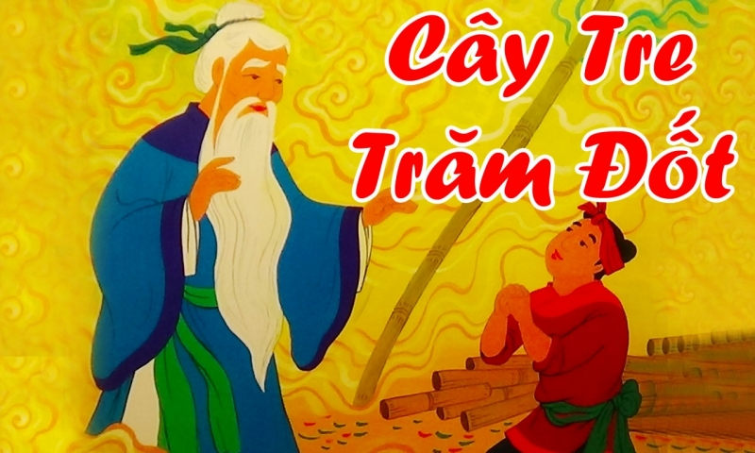
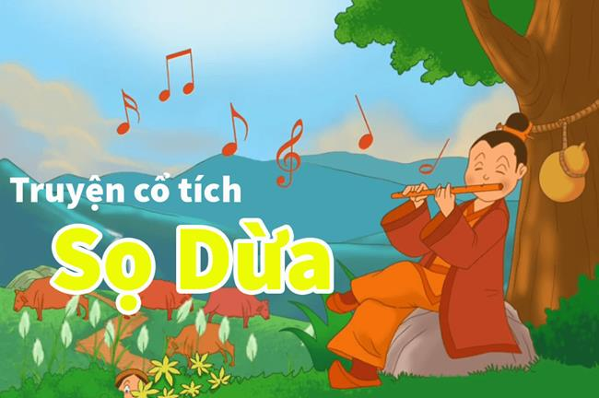


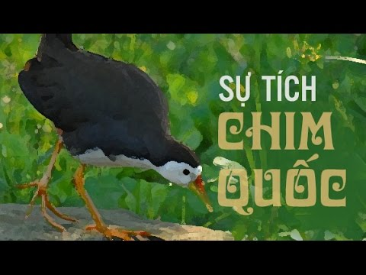


Thứ……ngày……tháng……năm ……..
KHỞI ĐỘNG
TRÒ CHƠI: EM YÊU CHUYỆN CỔ NƯỚC MÌNH

Slide 3

Thứ……ngày……tháng……năm 2023
BÀI 18: ĐỌC: BƯỚC MÙA XUÂN
LUYỆN ĐỌC
BƯỚC MÙA XUÂN
Cách đọc: Đọc trôi chảy toàn bài, ngắt nghỉ câu đúng, chú ý câu dài. Đọc diễn cảm các lời thoại với ngữ điệu phù hợp.
Mưa giăng trên đồng
Uốn mềm ngọn lúa
Hoa xoan theo gió
Rải tím mặt đường.
Nụ xòa tay hứng
Giọt nắng trong veo
Gió thơm hương lá
Gọi mầm vươn theo.
Cỏ lặng dưới chân
Cũng xanh với nắng
Ven bãi phù sa
Dế mèn hắng giọng.
Chuyền trong vòm lá
Chim có gì vui
Mà nghe ríu rít
Như trẻ reo cười.
Đây là hoa cải
Rung vàng cánh ong
Hoa vải đơm trắng
Thơm lừng bên sông.
Mùa xuân đang nói
Xôn xao, thầm thì….
Chốn nào cũng gặp
Bước mùa xuân đi
(Nguyễn Bao)
Bài chia thành 6 khổ:
Khổ 1: Từ đầu đến … mặt đường.
Khổ 2: Tiếp theo đến … vươn theo.
Khổ 3: Tiếp theo đến … hắng giọng.
Khổ 4: Tiếp theo đến … reo cười.
Khổ 5: Tiếp theo đến … bên sông.
Khổ 6: Tiếp theo đến … hết.

Slide 4
Thứ……ngày……tháng……năm 2023
BÀI 18: ĐỌC: BƯỚC MÙA XUÂN
LUYỆN ĐỌC TỪ KHÓ
BƯỚC MÙA XUÂN
Chuyền trong vòm lá
Chim có gì vui
Mà nghe ríu rít
Như trẻ reo cười.
Đây là hoa cải
Rung vàng cánh ong
Hoa vải đơm trắng
Thơm lừng bên sông.
Mùa xuân đang nói
Xôn xao, thầm thì….
Chốn nào cũng gặp
Bước mùa xuân đi
(Nguyễn Bao)
Xòe tay,
trong veo,
Mưa giăng trên đồng
Uốn mềm ngọn lúa
Hoa xoan theo gió
Rải tím mặt đường.
Nụ xòe tay hứng
Giọt nắng trong veo
Gió thơm hương lá
Gọi mầm vươn theo.
Cỏ lặng dưới chân
Cũng xanh với nắng
Ven bãi phù sa
Dế mèn hắng giọng.
gọi mầm.
LUYỆN ĐỌC CÂU
Nụ xòe tay hứng/
Giọt nắng trong veo/
Gió thơm hương lá/
Gọi mầm vươn theo…//

Slide 5
Thứ……ngày……tháng……năm 2023
BÀI 18: ĐỌC: BƯỚC MÙA XUÂN
BƯỚC MÙA XUÂN
LUYỆN ĐỌC DIỄN CẢM
Mưa giăng trên đồng
Uốn mềm ngọn lúa
Hoa xoan theo gió
Rải tím mặt đường.
Nụ xòa tay hứng
Giọt nắng trong veo
Gió thơm hương lá
Gọi mầm vươn theo.
Cỏ lặng dưới chân
Cũng xanh với nắng
Ven bãi phù sa
Dế mèn hắng giọng.
Chuyền trong vòm lá
Chim có gì vui
Mà nghe ríu rít
Như trẻ reo cười.
Đây là hoa cải
Rung vàng cánh ong
Hoa vải đơm trắng
Thơm lừng bên sông.
Mùa xuân đang nói
Xôn xao, thầm thì….
Chốn nào cũng gặp
Bước mùa xuân đi
(Nguyễn Bao)
Đọc diễn cảm ngắt, nghỉ theo nhịp thơ, từng khổ thơ theo cảm xúc của tác giả: Đọc thể hiện được sự tươi vui, náo nức của cảnh vật thiên nhiên khi xuân về.
- Cùng nhau đọc nối tiếp theo khổ.
- Ai đọc diễn cảm hay nhất!

Slide 6
Thứ……ngày……tháng……năm 2023
BÀI 18: ĐỌC: BƯỚC MÙA XUÂN
BƯỚC MÙA XUÂN
TÌM HIỂU BÀI
Mưa giăng trên đồng
Uốn mềm ngọn lúa
Hoa xoan theo gió
Rải tím mặt đường.
Nụ xòa tay hứng
Giọt nắng trong veo
Gió thơm hương lá
Gọi mầm vươn theo.
Cỏ lặng dưới chân
Cũng xanh với nắng
Ven bãi phù sa
Dế mèn hắng giọng.
Chuyền trong vòm lá
Chim có gì vui
Mà nghe ríu rít
Như trẻ reo cười.
Đây là hoa cải
Rung vàng cánh ong
Hoa vải đơm trắng
Thơm lừng bên sông.
Mùa xuân đang nói
Xôn xao, thầm thì….
Chốn nào cũng gặp
Bước mùa xuân đi
(Nguyễn Bao)
Câu 1: Trong bài thơ những từ ngữ nào gợi lên vẻ đẹp của nắng xuân, mưa xuân, gió xuân?
Bài thơ gợi lên vẻ đẹp của nắng xuân, mưa xuân, gió xuân (Mưa - uốn mềm ngọn lúa, gió xuân - nhẹ thổi làm hoa xoan rải tím mặt đường, nắng xuân - ấm áp gọi mầm vươn theo/ nụ xòe tay hứng nắng/ cỏ cũng xanh với nắng,…)

Slide 7
Thứ……ngày……tháng……năm 2023
BÀI 18: ĐỌC: BƯỚC MÙA XUÂN
BƯỚC MÙA XUÂN
TÌM HIỂU BÀI
Câu 2: Tìm thêm chi tiết cho thấy cảnh vật mùa xuân hiện ra rất sinh động.
Mưa giăng trên đồng
Uốn mềm ngọn lúa
Hoa xoan theo gió
Rải tím mặt đường.
Nụ xòa tay hứng
Giọt nắng trong veo
Gió thơm hương lá
Gọi mầm vươn theo.
Cỏ lặng dưới chân
Cũng xanh với nắng
Ven bãi phù sa
Dế mèn hắng giọng.
Chuyền trong vòm lá
Chim có gì vui
Mà nghe ríu rít
Như trẻ reo cười.
Đây là hoa cải
Rung vàng cánh ong
Hoa vải đơm trắng
Thơm lừng bên sông.
Mùa xuân đang nói
Xôn xao, thầm thì….
Chốn nào cũng gặp
Bước mùa xuân đi
(Nguyễn Bao)
- Màu sắc: hoa xoan tím, giọt nắng trong veo, xanh với nắng, vàng cánh ong
- Hương vị: gió thơm hương lá, thơm lừng bên sông
- Âm thanh: dế mèn hắng giọng, chim ríu rít, mùa xuân xôn xao, thầm thì
- Sự chuyển động: chim chuyển trong vòm lá, mùa xuân chốn nào cũng gặp.

Slide 8
Thứ……ngày……tháng……năm 2023
BÀI 18: ĐỌC: BƯỚC MÙA XUÂN
BƯỚC MÙA XUÂN
TÌM HIỂU BÀI
Mưa giăng trên đồng
Uốn mềm ngọn lúa
Hoa xoan theo gió
Rải tím mặt đường.
Nụ xòa tay hứng
Giọt nắng trong veo
Gió thơm hương lá
Gọi mầm vươn theo.
Cỏ lặng dưới chân
Cũng xanh với nắng
Ven bãi phù sa
Dế mèn hắng giọng.
Chuyền trong vòm lá
Chim có gì vui
Mà nghe ríu rít
Như trẻ reo cười.
Đây là hoa cải
Rung vàng cánh ong
Hoa vải đơm trắng
Thơm lừng bên sông.
Mùa xuân đang nói
Xôn xao, thầm thì….
Chốn nào cũng gặp
Bước mùa xuân đi
(Nguyễn Bao)
Câu 3: Em thích cảnh vật được miêu tả trong khổ thơ nào nhất? Vì sao?
Em thích cảnh vật được miêu tả trong khổ thơ cuối cùng. Vì nó thể hiện được sự nhộn nhịp của mùa xuân đến.

Slide 9
Thứ……ngày……tháng……năm 2023
BÀI 18: ĐỌC: BƯỚC MÙA XUÂN
BƯỚC MÙA XUÂN
TÌM HIỂU BÀI
Mưa giăng trên đồng
Uốn mềm ngọn lúa
Hoa xoan theo gió
Rải tím mặt đường.
Nụ xòa tay hứng
Giọt nắng trong veo
Gió thơm hương lá
Gọi mầm vươn theo.
Cỏ lặng dưới chân
Cũng xanh với nắng
Ven bãi phù sa
Dế mèn hắng giọng.
Chuyền trong vòm lá
Chim có gì vui
Mà nghe ríu rít
Như trẻ reo cười.
Đây là hoa cải
Rung vàng cánh ong
Hoa vải đơm trắng
Thơm lừng bên sông.
Mùa xuân đang nói
Xôn xao, thầm thì….
Chốn nào cũng gặp
Bước mùa xuân đi
(Nguyễn Bao)
Câu 4: Theo em, tác giả muốn nói điều gì qua nhan đề bài thơ?
Theo em, tác giả muốn về những điểm mới, bước đi của mùa xuân và cảnh vật mà mùa xuân khi tới.

Slide 10

Thứ……ngày……tháng……năm 2023
BÀI 18: ĐỌC: BƯỚC MÙA XUÂN
BƯỚC MÙA XUÂN
NỘI DUNG
Mưa giăng trên đồng
Uốn mềm ngọn lúa
Hoa xoan theo gió
Rải tím mặt đường.
Nụ xòa tay hứng
Giọt nắng trong veo
Gió thơm hương lá
Gọi mầm vươn theo.
Cỏ lặng dưới chân
Cũng xanh với nắng
Ven bãi phù sa
Dế mèn hắng giọng.
Chuyền trong vòm lá
Chim có gì vui
Mà nghe ríu rít
Như trẻ reo cười.
Đây là hoa cải
Rung vàng cánh ong
Hoa vải đơm trắng
Thơm lừng bên sông.
Mùa xuân đang nói
Xôn xao, thầm thì….
Chốn nào cũng gặp
Bước mùa xuân đi
(Nguyễn Bao)
Nói về sự tươi vui, náo nức của cảnh vật thiên nhiên khi xuân về. Qua đó, thấy được tình yêu của thiên nhiên, tình yêu quê hương, làng cảnh quê hương Việt Nam mà tác giả.

Slide 11
Thứ……ngày……tháng……năm 2023
BÀI 18: ĐỌC: BƯỚC MÙA XUÂN
HỌC THUỘC LÒNG
Mưa giăng trên đồng
Uốn mềm ngọn lúa
Hoa xoan theo gió
Rải tím mặt đường.
Chuyền trong vòm lá
Chim có gì vui
Mà nghe ríu rít
Như trẻ reo cười.
Nụ xòa tay hứng
Giọt nắng trong veo
Gió thơm hương lá
Gọi mầm vươn theo.
Đây là hoa cải
Rung vàng cánh ong
Hoa vải đơm trắng
Thơm lừng bên sông.
Cỏ lặng dưới chân
Cũng xanh với nắng
Ven bãi phù sa
Dế mèn hắng giọng.
Mùa xuân đang nói
Xôn xao, thầm thì….
Chốn nào cũng gặp
Bước mùa xuân đi
(Nguyễn Bao)

Slide 12
Thứ……ngày……tháng……năm 2023
BÀI 18: ĐỌC: BƯỚC MÙA XUÂN
LUYỆN TẬP THEO VĂN BẢN
1. Tìm những từ ngữ gửi cảnh vật quen thuộc ở làng quê trong hai đoạn thơ
a, Các từ ngữ gợi cảnh vật quen thuộc: sông xanh biếc, nước soi hàng tre
a,
Quê hương tôi có con sông xanh biếc
Nước gương trong soi tóc những hàng tra
Tâm hồn tôi là một buổi trưa hè
Tỏa nắng xuống lòng sông lấp loáng
(Tế Hanh)
b,
Mẹ hay kể chuyện sân đình
Khi ai nhắc chuyện làng mình ngày xưa
Mái đình cong mỗi nắng mưa
Giếng làng trong vắt qua bao mùa bão dông.
(Nguyễn Văn Song)
b, Các từ ngữ gợi cảnh vật quen thuộc: mẹ kể chuyện sân đình, mái đình cong, giếng làng trong vắt.

Slide 13
Thứ……ngày……tháng……năm 2023
BÀI 18: ĐỌC: BƯỚC MÙA XUÂN
LUYỆN TẬP THEO VĂN BẢN
2. Tìm từ ngữ có nghĩa giống với từ quê hương. Đặt câu với từ ngữ tìm được.
- Các từ đồng nghĩa với từ quê hương là: quê cha, quê quán
- Quê cha đất tổ.
- Anh ấy có quê quán ở Nam Định.

Slide 14

XIN CHÂN THÀNH CẢM ƠN
QUÝ THẦY CÔ GIÁO VÀ CÁC EM

